Slide 1
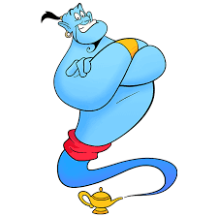

Concours « Graine de génie »
Vous sentez-vous l’âme d’un génie ?
Du 24 avril au 05 mai 2023 au CDI
Résolvez une ou plusieurs énigmes,
Notez vos réponses sur papier libre en indiquant le(s) numéro(s) de l’énigme, ainsi que vos noms, prénoms et classes,
Glissez vos réponses dans l’urne jointe !
Un tirage au sort déterminera un gagnant par énigme…
A vos méninges.. Prêt ? Partez !

